Slide 1
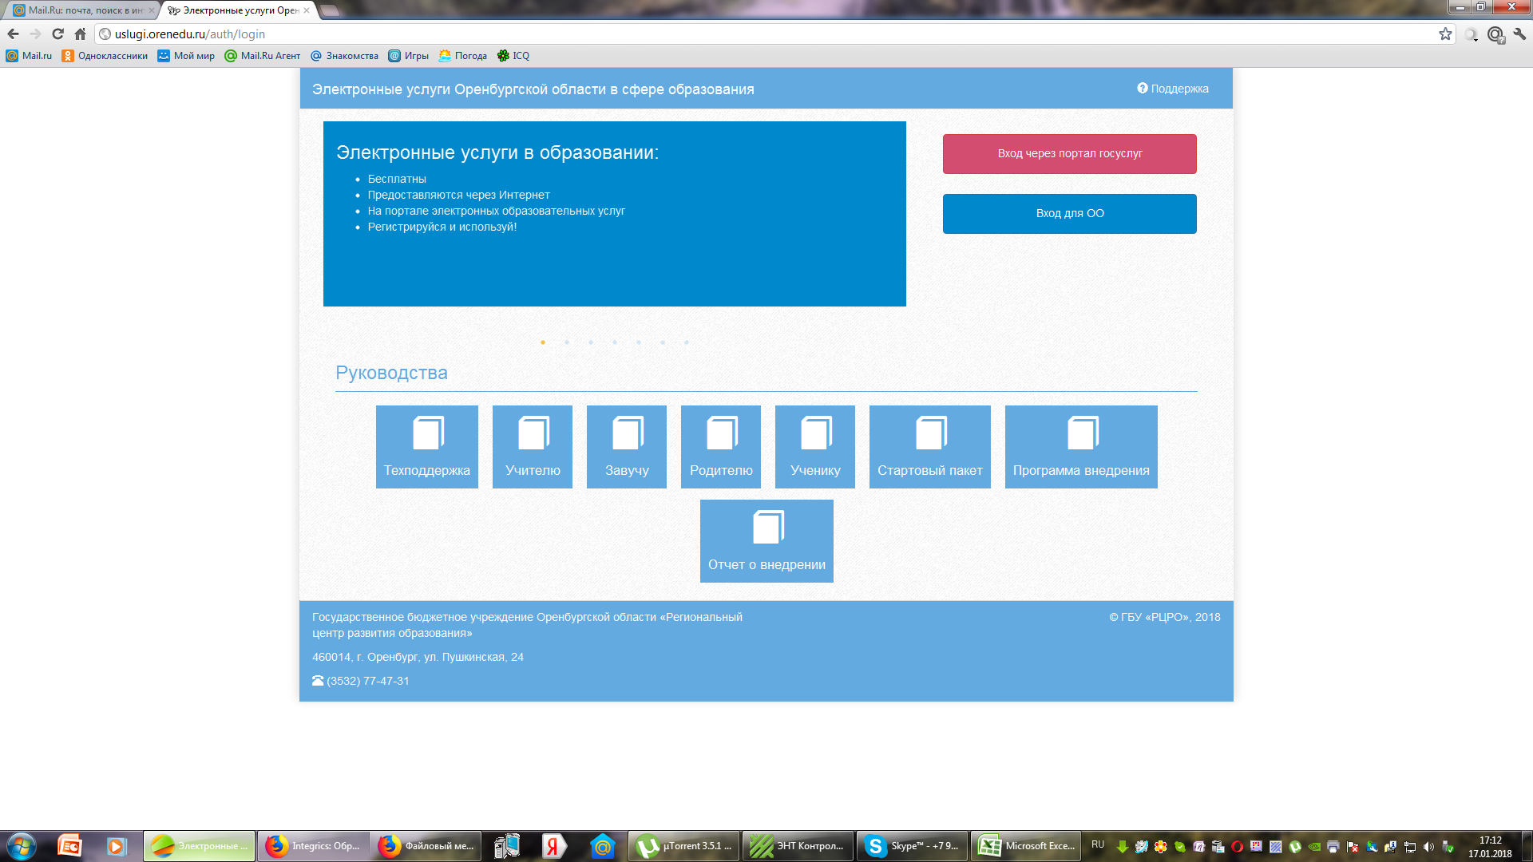
Сайт для регистрации Электронного дневника
Uslugi.orenedu.ru

Slide 2
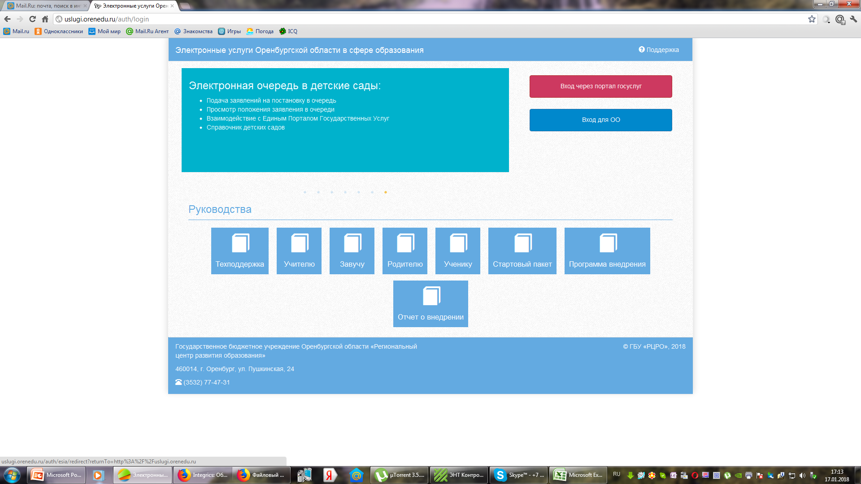

Slide 3
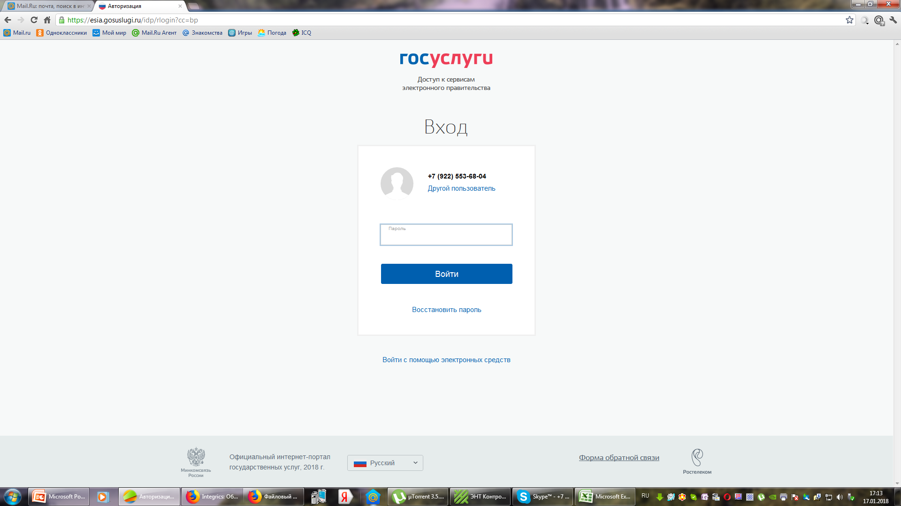
Логин и пароль от личного кабинета

Slide 4
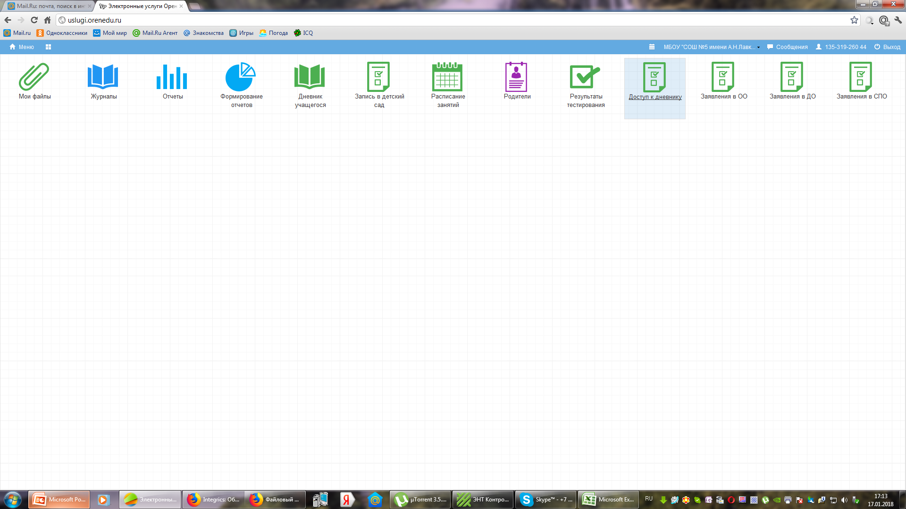

Slide 5
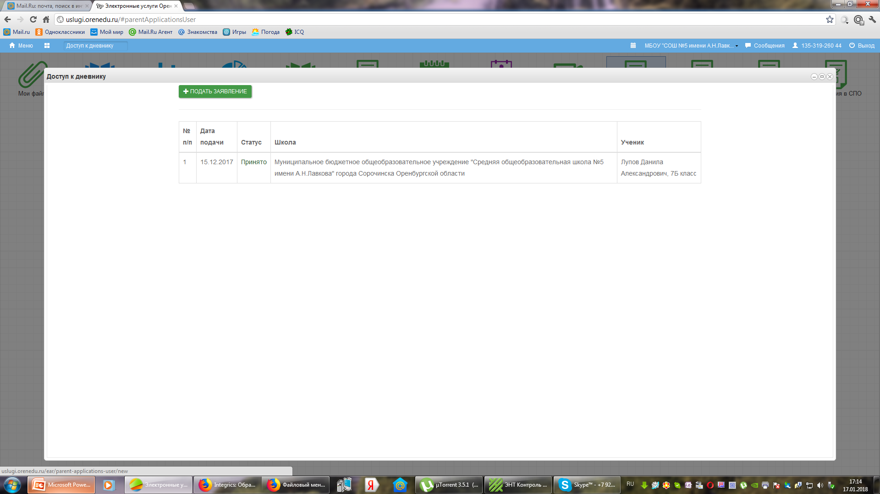

Slide 6
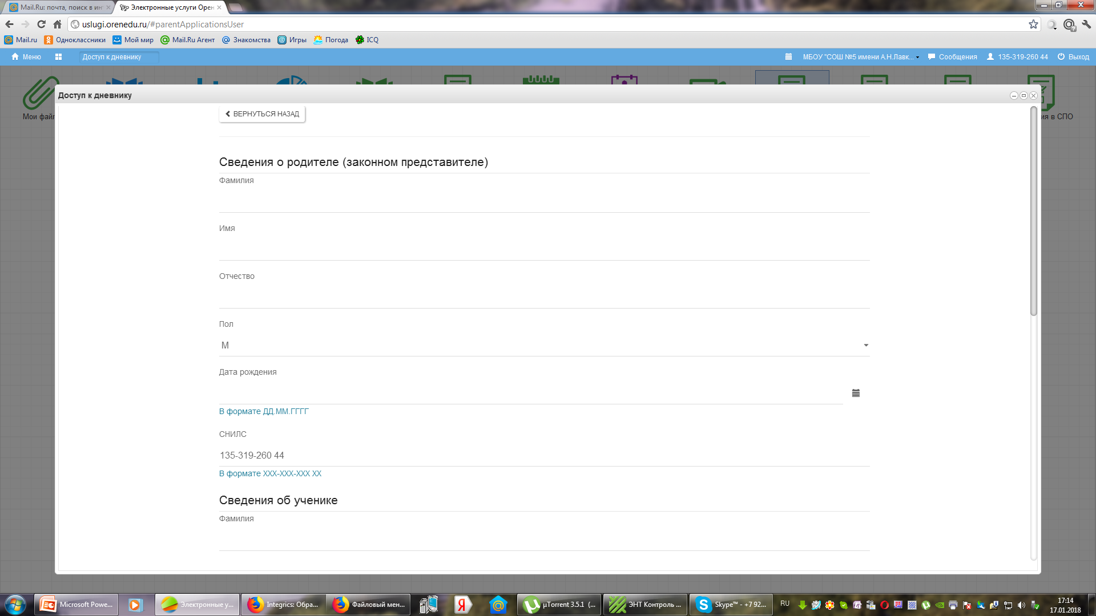
Вносим данные об 1 родителе и ребенке

Slide 7
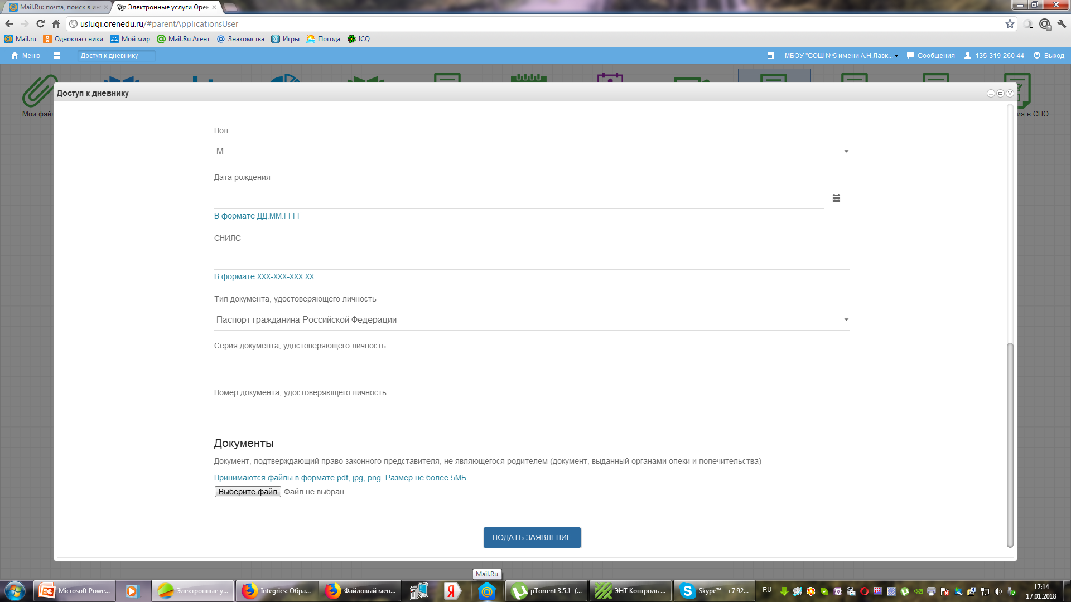
Нажимаем «подать заявление»

Slide 8
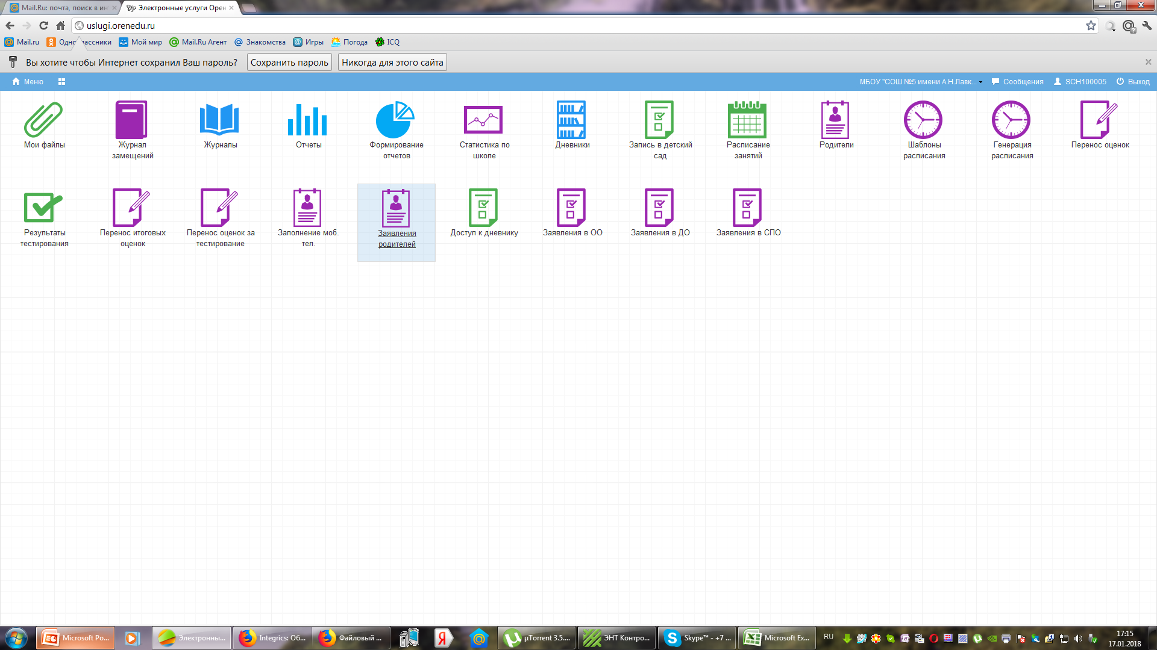
Администратор со своей страницы заходит и принимает заявление

Slide 9
